Slide 1



FOSS & OS
Como y
Porqué
Aportar al
Open Source

Slide 2



Tabla de
Contenidos
01
¿Que es OS?
05
0 to hero
02
¿Por qué?
06
Community
03
¿Como?
07
FOSS
04
Market

Slide 3

¿Qué es Open Source?
Caracteristicas
El open source (código abierto) es un modelo de desarrollo de software en el cual el código fuente del programa es accesible para cualquier persona. Esto significa que cualquier persona puede ver, modificar y distribuir el software de manera libre. El concepto de open source se basa en la colaboración comunitaria, donde desarrolladores de todo el mundo pueden contribuir para mejorar el software.
1- Acceso al Código Fuente
2- Libertad para Modificar y Redistribuir
3- Colaboración Comunitaria
4- Licencias de Open Source

Slide 4






Borcelle Company
¿De que sirve participar del OS?
Personal Growth
Bussines
Retribución
¿Como puede alguien mejorar sin enfrentar un reto real?
OS retribuye, siempre lo hace; siempre y cuando lo que hagas tenga un valor real
“Open” !== “Free”

Slide 5

¿Como puedo
Participar?
01
Contribuyendo al código
02
Reportando y solucionando bugs
03
Escribiendo documentación
04
Realizando pruebas de software
05
Traduciendo proyectos
06
Generando recursos gráficos
07
Compartiendo en redes sociales
08
Donando o patrocionando proyectos

Slide 6


Market
Hablemos un momento de esos proyectos que no sabes del todo si son OS o si son de alguna comunidad FOSS, pero si y no y no se sabe del todo pero si

Slide 7
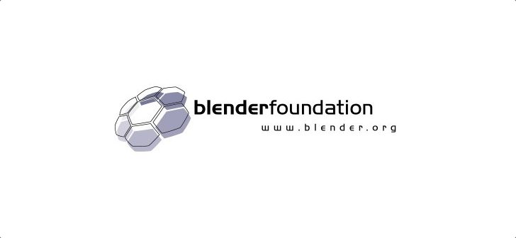
Blender
Foundation
Blender es un software de código abierto para modelado 3D, animación, y renderizado, creado en 1994 por Ton Roosendaal. Inicialmente era propiedad de la compañía NeoGeo, pero en 2002, tras una campaña de crowdfunding, se liberó bajo la licencia GPL, convirtiéndose en un proyecto de software libre. Desde entonces, Blender ha crecido gracias a su comunidad, siendo una herramienta clave en la producción de gráficos 3D y adoptada ampliamente en cine, videojuegos, y visualización científica. Su desarrollo es impulsado por la Blender Foundation, que coordina contribuciones de desarrolladores de todo el mundo.

Slide 8
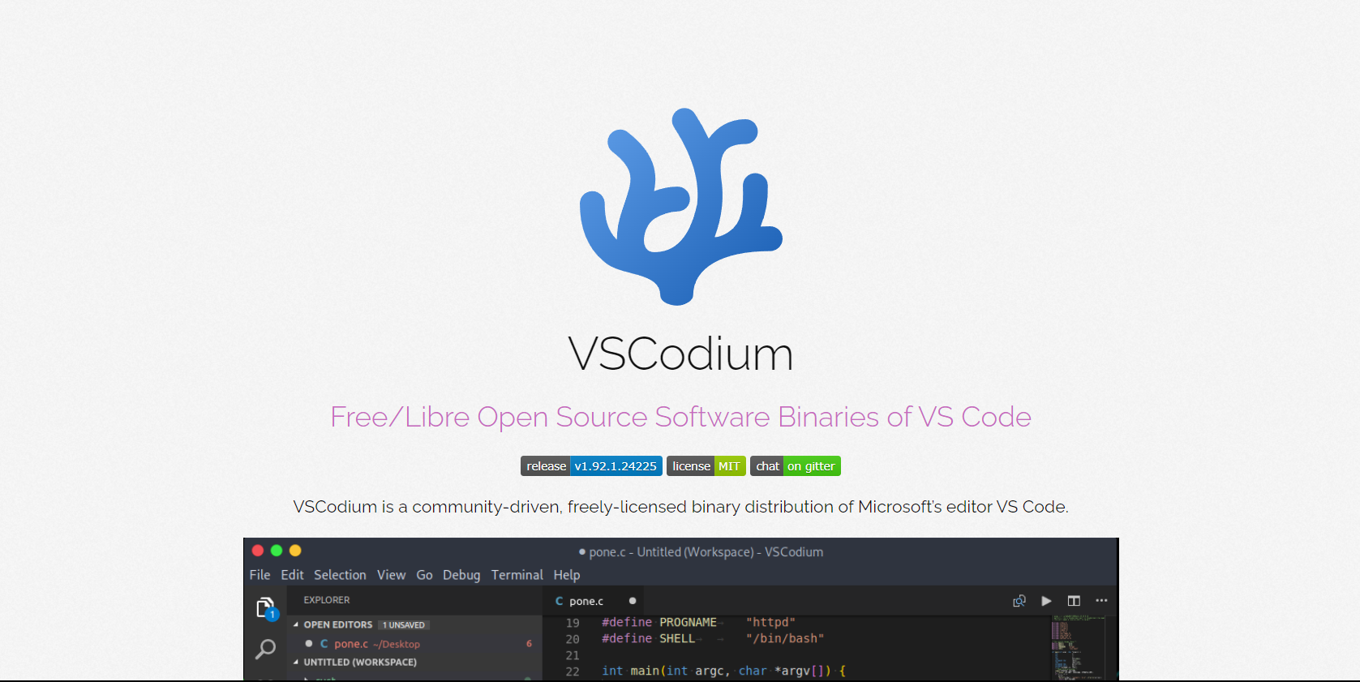
VSCodium
(VSC binaries)
VSCodium es una versión de código abierto de Visual Studio Code, creada para proporcionar a los usuarios una alternativa que no incluya la telemetría y otras características propietarias de Microsoft. Visual Studio Code es un editor de código popular desarrollado por Microsoft, pero aunque su código fuente es de código abierto bajo la licencia MIT, las versiones oficiales distribuidas por Microsoft incluyen componentes que recopilan datos de uso. VSCodium compila el código fuente de Visual Studio Code sin esos componentes, ofreciendo una experiencia completamente libre y centrada en la privacidad. Al igual que su contraparte, VSCodium es altamente extensible, soporta múltiples lenguajes de programación y herramientas, y es ampliamente utilizado por desarrolladores en todo el mundo para escribir, depurar y gestionar código.

Slide 9
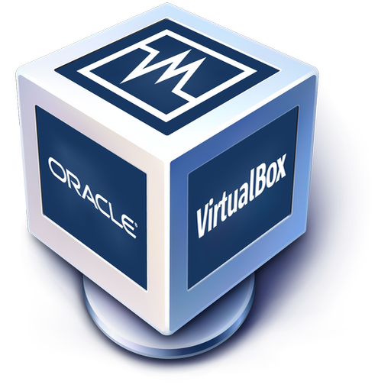
Oracle VM
VirtualBox
VirtualBox es un software de virtualización desarrollado inicialmente por Innotek GmbH y posteriormente adquirido por Sun Microsystems y, más tarde, por Oracle Corporation. Lanzado en 2007, VirtualBox permite a los usuarios ejecutar múltiples sistemas operativos en un solo equipo, utilizando máquinas virtuales. Está disponible bajo una licencia dual: el código fuente está licenciado bajo GPLv2, lo que lo convierte en software libre y de código abierto, mientras que la versión binaria está disponible bajo la PUEL, que permite su uso gratuito para fines personales, educativos o de evaluación. VirtualBox se ha convertido en una herramienta popular en entornos de desarrollo, pruebas y educación, ofreciendo compatibilidad con una amplia variedad de sistemas operativos invitados y características avanzadas de virtualización

Slide 10
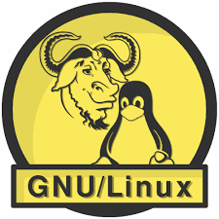
GNU
Linux
GNU/Linux es un sistema operativo de código abierto compuesto por el núcleo Linux, desarrollado por Linus Torvalds en 1991, y el conjunto de herramientas GNU, iniciado por Richard Stallman en 1983 como parte del proyecto GNU. El término "GNU/Linux" refleja la combinación de estos componentes, donde GNU proporciona herramientas esenciales como compiladores, bibliotecas y utilidades, mientras que Linux actúa como el núcleo del sistema, gestionando hardware y procesos. Distribuciones populares como Debian, Ubuntu, Fedora y Arch Linux empaquetan GNU/Linux con aplicaciones adicionales para ofrecer sistemas completos, utilizados en servidores, escritorios, dispositivos móviles y embebidos. Al estar bajo la licencia GPL, GNU/Linux permite a los usuarios ver, modificar y distribuir su código, lo que ha impulsado su desarrollo colaborativo y su adopción global como un pilar del software libre.

Slide 11
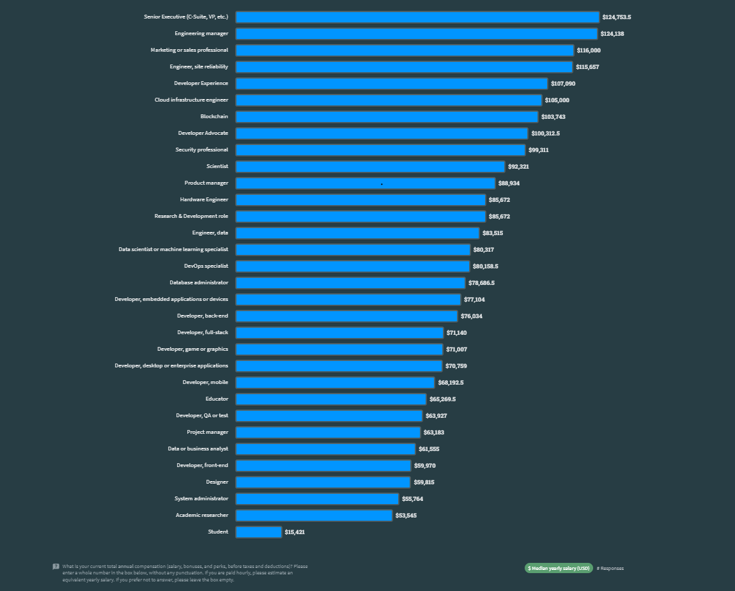
Market Analysis
Donaciones y Patrocinios
Servicios de Soporte y Consultoría
Modelos de Licencias Dual
Desarrollo de Funcionalidades Personalizadas
Tomado de: https://survey.stackoverflow.co/2023/#work-salary

Slide 12


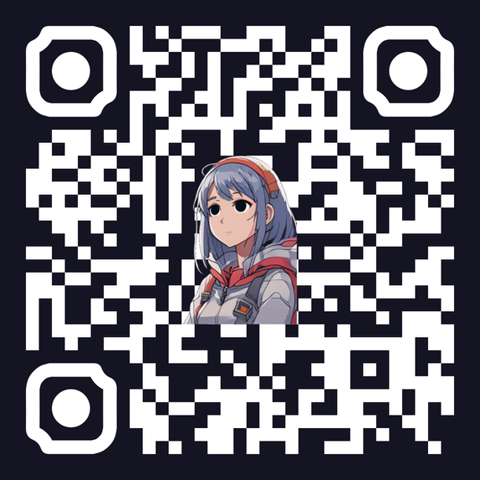
Si, si paga

Slide 13



0 to Hero
Ir más lejos es más fácil con otros raritos
Piense usted en Boku no Hīrō Akademia, ¿Por qué siempre se armaban equipos o parejas para hacer las pruebas?
Break it!
To be a Hero...
El dev promedio se da de cabeza contra problemas que no sabe solucionar, luego lo soluciona y por último hace esa cosa que nadie hace que llaman “documentar” (Esa cosa arcana que nadie hace)
Necesitas ser alguien, no un algo; en el mercado de IT, es dificil ser un “Hero”. Spoiler, nadie los quiere porque son los raritos del fondo

Slide 14



Burnout
“Don’t burn your own wings”
Agotamiento físico y emocional
Desmotivación
Reducción del rendimiento
Cinismo y desapego
Problemas de salud física
Aislamiento
Ansiedad y depresión
Irritabilidad

Slide 15



Community
Una comunidad es un grupo de personas que comparten intereses, valores, objetivos o características comunes.

Slide 16





Algunos ejemplos
Siempre puedes apoyarlas así como vimos en el como
Arch Linux
GitHub
Linux Foundation
OpenJS Foundation
ArchLinux Community
GitHub community
The Linux Foundation
OpenJS Foundation
Arch Linux is an independently developed, x86-64 general-purpose GNU/Linux distribution that strives to provide the latest stable versions of most software by following a rolling-release model
Una de las plataformas más grandes para alojar proyectos de software. Es una comunidad activa de desarrolladores que colaboran en proyectos de código abierto, comparten conocimientos y contribuyen a mejorar herramientas y bibliotecas.
Una organización que promueve el desarrollo del software libre y de código abierto. Abarca una amplia gama de proyectos como Linux, Kubernetes, Hyperledger, entre otros, y reúne a desarrolladores y empresas en torno al desarrollo de tecnologías abiertas.
The OpenJS Foundation is an organization that was founded in 2019 from a merger of JS Foundation and Node.js Foundation. OpenJS promotes the JavaScript and web ecosystem by hosting projects and funds activities that benefit the ecosystem

Slide 17
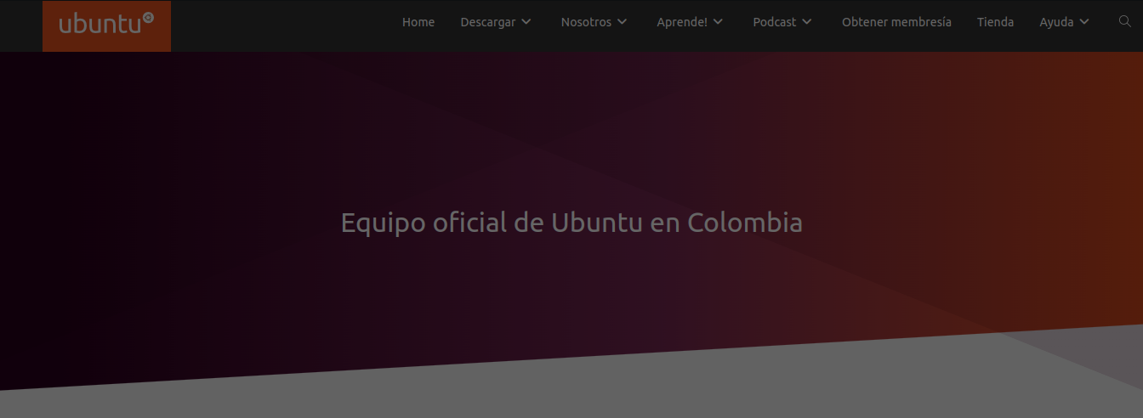

Slide 18

FOSS
FOSS es una abreviatura que puede referirse a "Free and Open Source Software" (Software Libre y de Código Abierto, en español). Este término engloba a los programas de software que se distribuyen bajo licencias que permiten a los usuarios usar, estudiar, modificar y distribuir el software de manera libre.

Slide 19
00
01
Libertad de estudiar cómo funciona el software y cambiarlo para que haga lo que el usuario desee
Libertad de usar el software para cualquier propósito
Las 11 libertades del FOSS
10
11
Libertad de distribuir copias de tus versiones modificadas a otros, lo que permite a la comunidad beneficiarse de tus cambios
Libertad de redistribuir copias del software para ayudar a otros

Slide 20


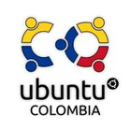

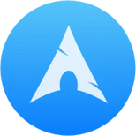


FOSS & OS
Thank You!
Andrés M Prieto Álvarez
Eng. Systems and computing
Std MEng. Systems and computing

